Slide 1

15-5
These materials are by the Kongki Ka Project and are made available to you under the terms of the Creative Commons Attribution ShareAlike license 4.0.
You have permission to share and redistribute these materials in any format and to make reasonable revisions and adaptations of this translation, provided that:
You include the above licence and source information.
If you redistribute these materials or create derivatives, you must distribute your contributions under the same license as the original.
The Holy Bible, Berean Standard Bible, BSB is produced in cooperation with Bible Hub, Discovery Bible, OpenBible.com, and the Berean Bible Translation Committee. This text of God's Word has been dedicated to the public domain.
Tibetan text is from the The Holy Bible in Modern Literary Tibetan, New Tibetan Bible translation.
This translation is made available under the terms of the Creative Commons Attribution-NonCommercial-NoDerivatives 4.0 International license.
Notes:
Chected Kham5. Dagon idol bows to Arc – 1 Samuel 5:1-12 (Right Center)

Slide 2
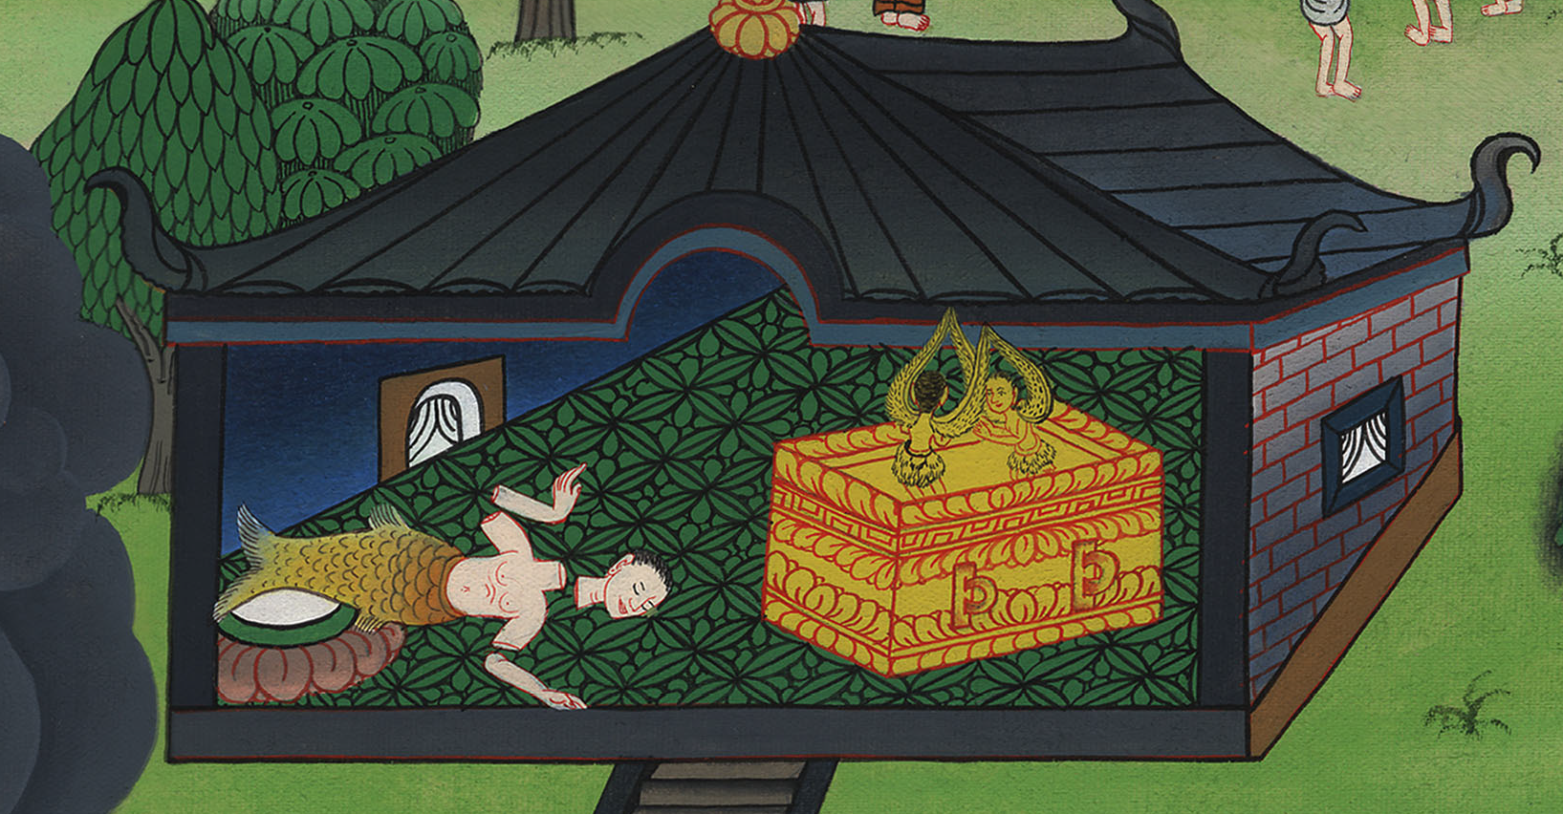
ཤ་མུ་ཨེལ་དང་པོ། 5
དམ་བཅའི་སྒྲོམ་དེ་ཕེ་ལེ་ཤེད་པ་རྣམས་ཀྱི་དཀྱིལ་དུ་ཡོད་པ།

Slide 3
Dagon idol bows to Arc – 1 Samuel 5:1-12
ཤ་མུ་ཨེལ་དང་པོ། 5
དམ་བཅའི་སྒྲོམ་དེ་ཕེ་ལེ་ཤེད་པ་རྣམས་ཀྱི་དཀྱིལ་དུ་ཡོད་པ།

Slide 4
ཤ་མུ་ཨེལ་དང་པོ། 5
དམ་བཅའི་སྒྲོམ་དེ་ཕེ་ལེ་ཤེད་པ་རྣམས་ཀྱི་དཀྱིལ་དུ་ཡོད་པ།
This work is licensed under a Creative Commons Attribution-ShareAlike 4.0 International License

Slide 5
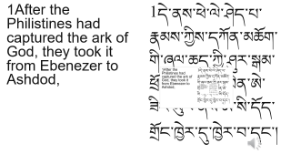
1After the Philistines had captured the ark of God, they took it from Ebenezer to Ashdod,
1དེ་ནས་ཕེ་ལེ་ཤེད་པ་རྣམས་ཀྱིས་དཀོན་མཆོག་གི་ཞལ་ཆད་ཀྱི་ཤུར་སྒམ་ཕྲོགས་ནས། ཨེ་བེན་ཨེ་ཟིར་ཡུལ་ནས་ཨ་སི་དོད་གྲོང་ཁྱེར་དུ་ཁྱེར་བ་དང་།

Slide 6
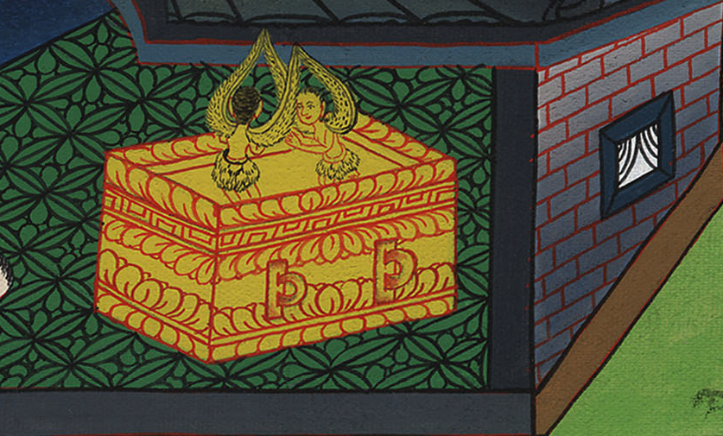
ཤ་མུ་ཨེལ་དང་པོ། 5:1

Slide 7
2carried it into the temple of Dagon, and set it beside his statue.
2ཕེ་ལེ་ཤེད་པ་རྣམས་ཀྱིས་ཞལ་ཆད་ཀྱི་ཤུར་སྒམ་དེ་དཱ་གོན་གྱི་ལྷ་ཁང་དུ་ཁྱེར་ནས་འབག་སྐུ་དེའི་འགྲམ་དུ་བཞག

Slide 8
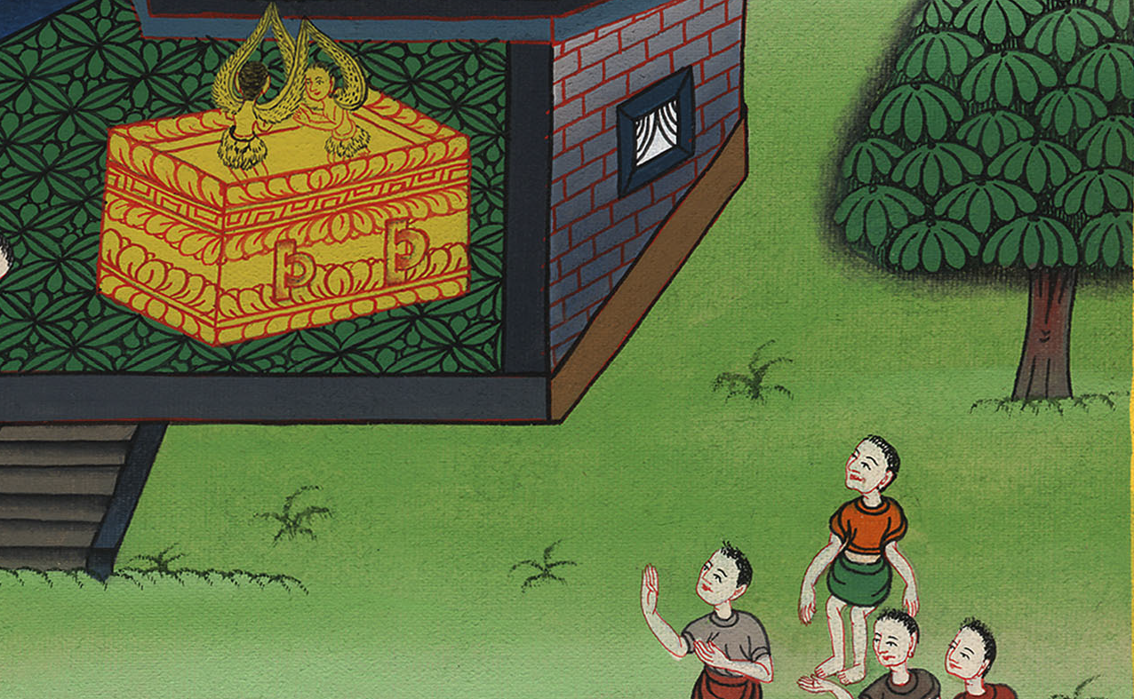
ཤ་མུ་ཨེལ་དང་པོ། 5:2

Slide 9
3When the people of Ashdod got up early the next morning, there was Dagon, fallen on his face before the ark of the Lord. So they took Dagon and returned him to his place.
3ཡང་ཨ་སི་དོད་པ་རྣམས་ཕྱི་ཉིན་སྔ་མོ་ལངས་པའི་ཚེ། ཀྱེ་ཧོ། དཱ་གོན་གྱི་འབག་སྐུ་ནི་དཀོན་མཆོག་ཡ་ཝཱེའི་ཞལ་ཆད་ཀྱི་ཤུར་སྒམ་མདུན་དུ་ས་ལ་ཁ་སྦུབ་ཏུ་འགྲིལ་ནས་ཡོད་པ་དང་། དེ་དག་གིས་དཱ་གོན་ཡར་བསླངས་ནས་ཕྱིར་རང་གནས་སུ་བཞག

Slide 10
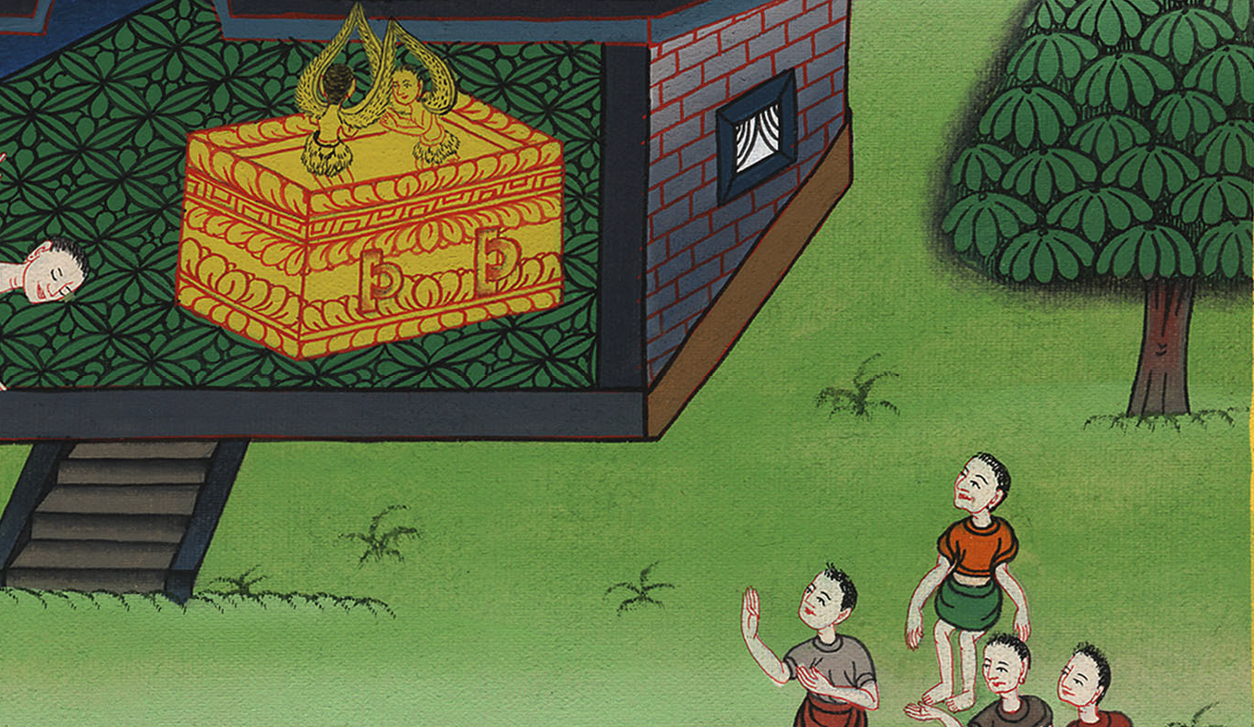
ཤ་མུ་ཨེལ་དང་པོ། 5:3

Slide 11
4But when they got up early the next morning, there was Dagon, fallen on his face before the ark of the Lord, with his head and his hands broken off and lying on the threshold. Only the torso remained.
4དེ་ནས་དེ་དག་ཕྱི་ཉིན་སྔ་མོ་ལངས་པའི་ཚེ། ཀྱེ་ཧོ། དཱ་གོན་གྱི་འབག་སྐུ་ཡང་དཀོན་མཆོག་ཡ་ཝཱེའི་ཞལ་ཆད་ཀྱི་ཤུར་སྒམ་མདུན་དུ་ས་ལ་ཁ་སྦུབ་ཏུ་འགྲིལ་ནས་ཡོད་པ་དང་། ཡང་དཱ་གོན་གྱི་འབག་སྐུའི་མགོ་དང་ལག་པ་གཉིས་སྒོ་ཐེམ་གྱི་ཁར་ཆག་སྟེ། ཤུལ་དུ་བྱང་ཁོག་འབའ་ཞིག་ལུས་པ་རེད།

Slide 12
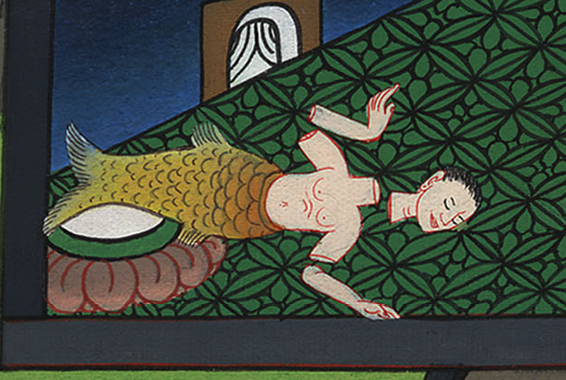
ཤ་མུ་ཨེལ་དང་པོ། 5:4

Slide 13
6Now the hand of the Lord was heavy on the people of Ashdod and its vicinity, ravaging them and afflicting them with tumors.
6དཀོན་མཆོག་ཡ་ཝཱེའི་ཕྱག་གིས་ཨ་སི་དོད་པ་རྣམས་ཀྱི་སྟེང་དུ་བཀའ་ཆད་དྲག་པོ་ཕབ་པ་དང་། ཁོང་གིས་ཨ་སི་དོད་པ་དང་དེའི་ས་མཚམས་ཀྱི་བར་དུ་གཞང་འབྲུམ་གྱི་ནད་བསྩལ་པས།

Slide 14
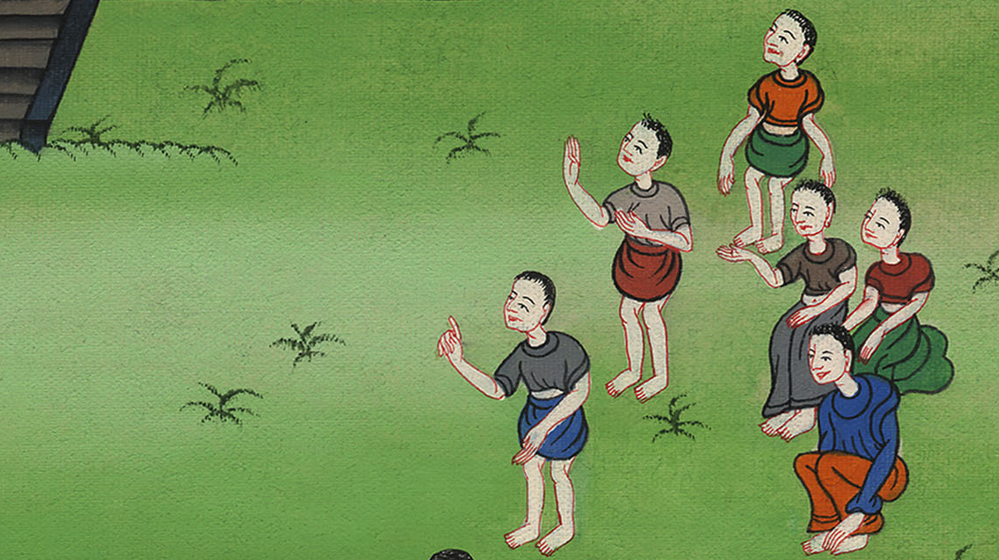
ཤ་མུ་ཨེལ་དང་པོ། 5:6

Slide 15
7And when the men of Ashdod saw what was happening, they said, “The ark of the God of Israel must not stay here with us, because His hand is heavy upon us and upon our god Dagon.”
7ཨ་སི་དོད་པ་རྣམས་ཀྱིས་གནས་ཚུལ་དེ་ཤེས་ནས་འདི་ལྟར། ཡེས་ར་ཨེལ་པའི་དཀོན་མཆོག་གི་ཞལ་ཆད་ཀྱི་ཤུར་སྒམ་ངེད་རྣམས་ཀྱི་ཁྲོད་དུ་མ་འཇོག་ཅིག ཁོང་གི་ཕྱག་ནི་ངེད་ཅག་དང་ངེད་ཅག་གི་ལྷ་ཆེན་དཱ་གོན་གྱི་སྟེང་དུ་དྲག་པོ་ཡིན་ཞེས་སྨྲས་སོ། །

Slide 16
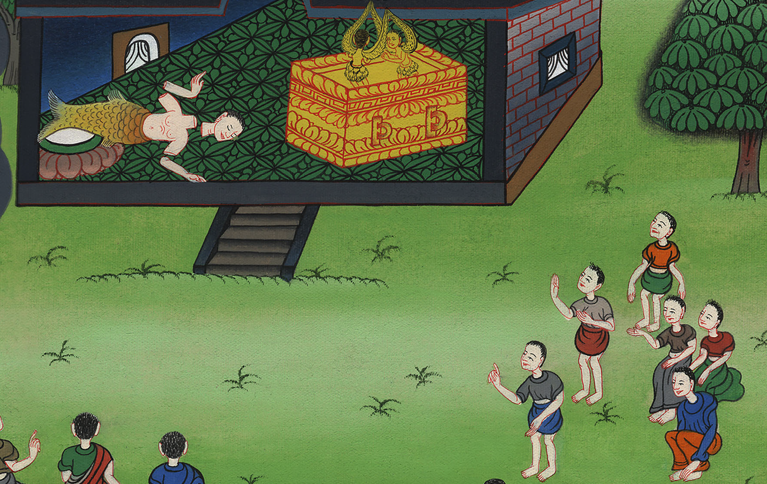
ཤ་མུ་ཨེལ་དང་པོ། 5:7

Slide 17
8So they called together all the rulers of the Philistines and asked, “What shall we do with the ark of the God of Israel?”
“It must be moved to Gath,” they replied. So they carried away the ark of the God of Israel.
8དེའི་ཕྱིར་དེ་དག་གིས་མི་མངགས་ཤིང་། ཕེ་ལེ་ཤེད་པའི་འགོ་དཔོན་རྣམས་དེ་དག་གི་མདུན་དུ་འཛོམས་པ་དང་འདི་ལྟར། ཡེས་ར་ཨེལ་གྱི་དཀོན་མཆོག་གི་ཞལ་ཆད་ཀྱི་ཤུར་སྒམ་ལ་ངེད་རྣམས་ཀྱིས་ཅི་བྱ་ཞེས་དྲིས། དེ་དག་གིས་ལན་དུ། ཡེས་ར་ཨེལ་གྱི་དཀོན་མཆོག་གི་ཞལ་ཆད་ཀྱི་ཤུར་སྒམ་ནི་གཱད་གྲོང་ཁྱེར་དུ་ཁྱེར་ཞིག་ཅེས་སྨྲས་པས། དེ་དག་གིས་ཡེས་ར་ཨེལ་གྱི་དཀོན་མཆོག་གི་ཞལ་ཆད་ཀྱི་ཤུར་སྒམ་དེ་རུ་ཁྱེར།

Slide 18
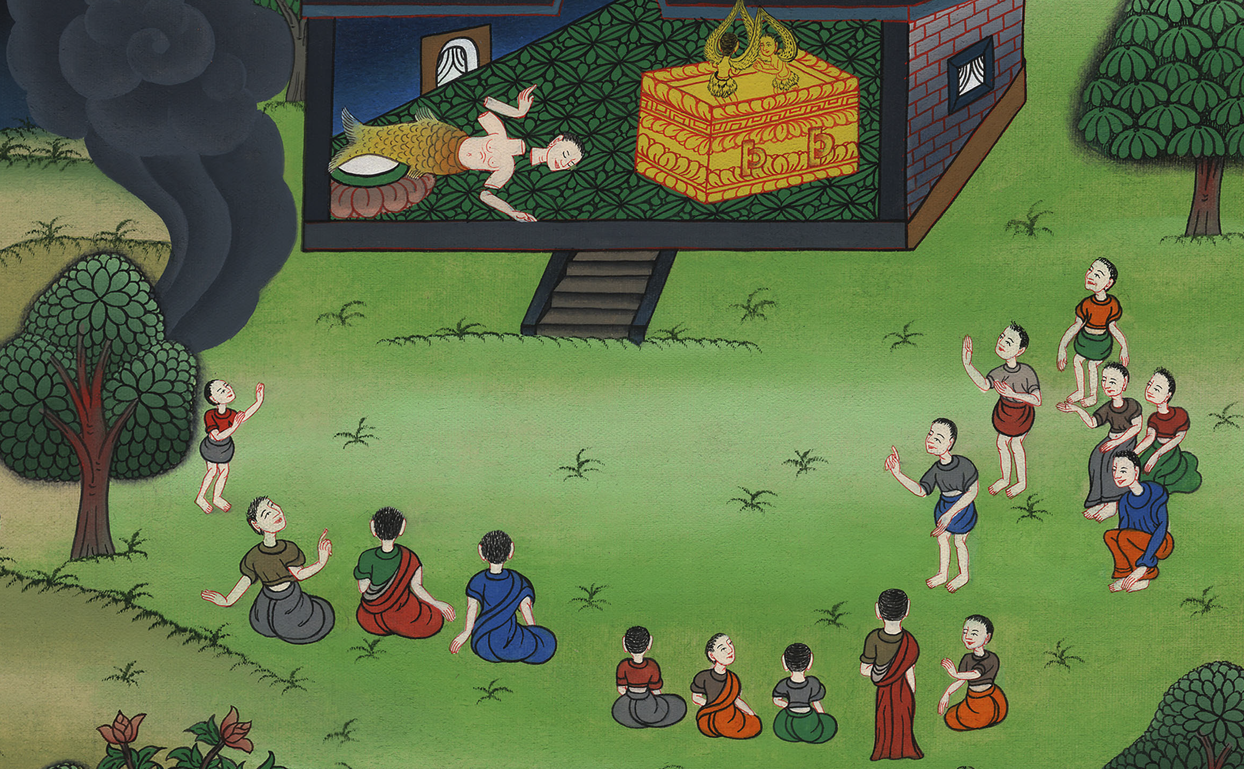
ཤ་མུ་ཨེལ་དང་པོ། 5:8

Slide 19
9But after they had moved the ark to Gath, the Lord’s hand was also against that city, throwing it into great confusion and afflicting the men of the city, both young and old, with an outbreak of tumors.
9རྗེས་སུ་དཀོན་མཆོག་ཡ་ཝཱེའི་ཕྱག་ནི་གྲོང་ཁྱེར་དེའི་སྟེང་དུ་ལྕི་བར་གྱུར་ཏེ་འཇིགས་སྐྲག་ཆེན་པོ་བྱུང་བ་དང་། ཁོང་གིས་གྲོང་ཁྱེར་དེའི་མི་ཆེ་ཆུང་ཐམས་ཅད་ལ་གཞང་འབྲུམ་གྱི་ནད་བྱུང་དུ་བཅུག་པ་རེད།

Slide 20
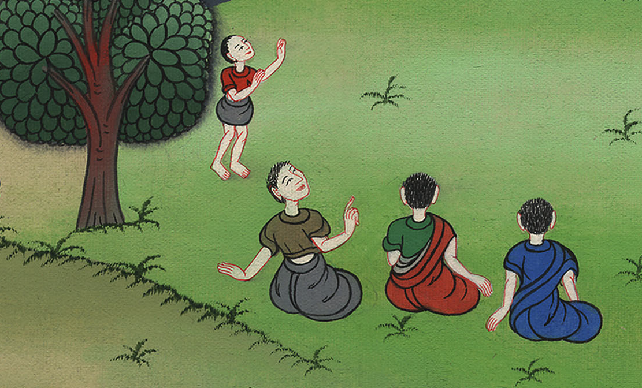
ཤ་མུ་ཨེལ་དང་པོ། 5:9

Slide 21
10So they sent the ark of God to Ekron, but as it arrived, the Ekronites cried out, “They have brought us the ark of the God of Israel in order to kill us and our people!”
10དེའི་ཕྱིར། དཀོན་མཆོག་གི་ཞལ་ཆད་ཀྱི་ཤུར་སྒམ་ཨེག་རོན་གྲོང་ཁྱེར་དུ་བསྐྱལ། དཀོན་མཆོག་གི་ཞལ་ཆད་ཀྱི་ཤུར་སྒམ་ཨེག་རོན་གྲོང་ཁྱེར་དུ་སླེབས་པའི་ཚེ། ཨེག་རོན་པ་རྣམས་ཀྱིས་སྐད་ཆེན་པོ་བཏོན་ནས་འདི་ལྟར། ངེད་རྣམས་དང་ངེད་རྣམས་ཀྱི་ཡུལ་མི་ཐམས་ཅད་གསོད་པའི་ཕྱིར་ཡེས་ར་ཨེལ་གྱི་དཀོན་མཆོག་གི་ཞལ་ཆད་ཀྱི་ཤུར་སྒམ་ངེད་རྣམས་ཀྱི་མདུན་དུ་ཁྱེར་ཡོང་བ་རེད་ཅེས་སྨྲས།

Slide 22
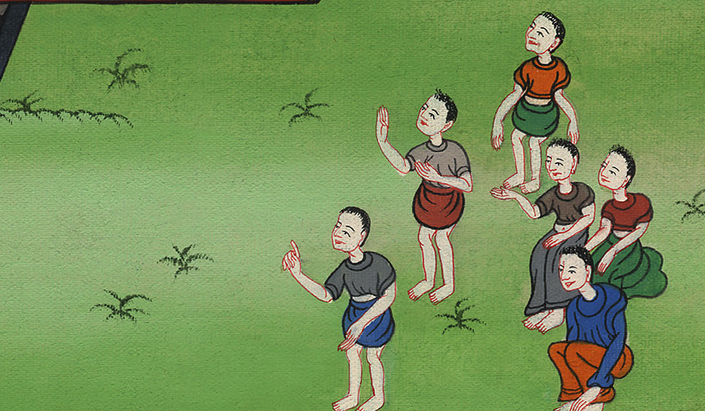
ཤ་མུ་ཨེལ་དང་པོ། 5:10

Slide 23
11Then the Ekronites assembled all the rulers of the Philistines and said, “Send away the ark of the God of Israel. It must return to its place, so that it will not kill us and our people!”
For a deadly confusion had pervaded the city; the hand of God was heavy upon it.
11དེའི་ཕྱིར་དེ་དག་གིས་མི་མངགས་ཏེ། ཕེ་ལེ་ཤེད་པའི་འགོ་དཔོན་རྣམས་བསྡུས་ནས་དེ་དག་ལ་འདི་ལྟར་སྨྲས་པ། བདག་ཅག་དང་བདག་ཅག་གི་བུ་རྒྱུད་མི་གསོད་པའི་ཕྱིར་ཡེས་ར་ཨེལ་གྱི་དཀོན་མཆོག་གི་ཞལ་ཆད་ཀྱི་ཤུར་སྒམ་འདི་ནས་ཁྱེར་ཏེ། ཕྱིར་རང་གནས་སུ་འགྲོ་རུ་ཆུག་ཅེས་པའོ། །སྤྱིར་གྲོང་ཁྱེར་ཐམས་ཅད་ཀྱི་ནང་དུ་འཇིགས་སྐྲག་འཆི་བ་ལ་ཐུག་པ་ཞིག་བྱུང་བ་དང་། དཀོན་མཆོག་གི་ཕྱག་གིས་བཀའ་ཆད་དྲག་པོ་ཕབ་པ་རེད།

Slide 24
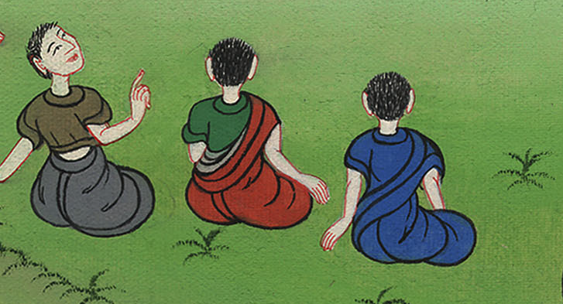
ཤ་མུ་ཨེལ་དང་པོ། 5:11

Slide 25
12Those who did not die were afflicted with tumors, and the outcry of the city went up to heaven.
12ཡང་འཆི་བར་མ་གྱུར་པའི་མི་ཐམས་ཅད་ལ་གཞང་འབྲུམ་གྱི་ནད་འགོས་པ་དང་། གྲོང་ཁྱེར་དེའི་ངུ་སྐད་ནི་ནམ་མཁའི་ཞིང་ཁམས་བར་དུ་ཁྱབ་པའོ། །

Slide 26
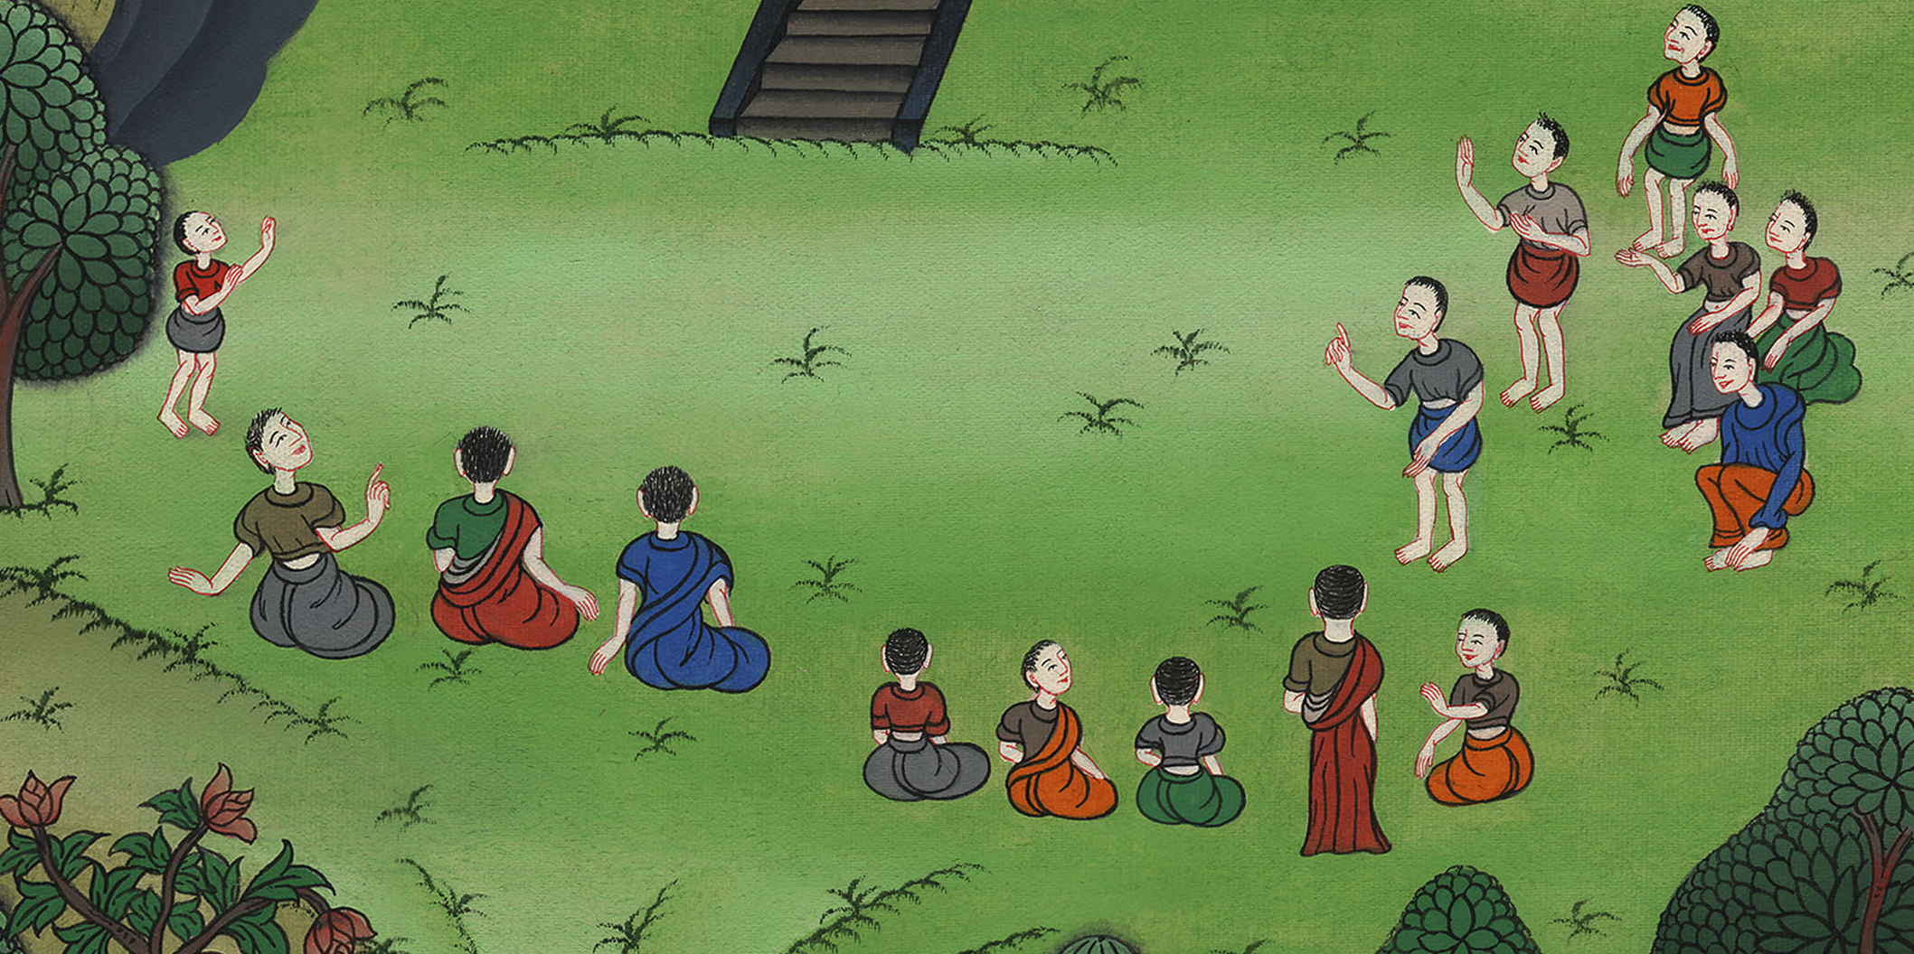
ཤ་མུ་ཨེལ་དང་པོ། 5:12

